Slide 1
Notes:
Welcome word

Slide 2
ОТОПЛЕНИЕ
Продукти

Slide 3



Daikin ОТОПЛЕНИЕ
Продукти
Термопомпи
Въздух – вода
Хибридни
Геотермални
Воден кръг (колективни приложения)
Пълна продуктова гама на Daikin за отопление, осигуряваща най-добро качество, дизайн и производителност към клиентите.
Излъчватели
Термопомпени конвектори
Подово отопление
Котли
Кондензни газови котли
Едно и многофамилни жилища
Контрол
Madoka термостат
Onecta приложение
Индивидуален стаен контрол
Солари
Слънчеви колектори и аксесоари
Водосъдържатели
Пластмасов бойлер за БГВ с възможност за връзка със солар
Водосъдържатели от неръждаема стомана

Slide 4
ТЕРМОПОМПИ
ВЪЗДУХ - ВОДАТА
ХИБРИД
ГЕОТЕРМАЛНА
ВОДЕН КРЪГ
Нискотемпературни
Среднотемпературни
Високотемпературни
Нискотемпературните агрегати Daikin Altherma използват технология за термопомпа въздух - вода, за да загряват, охлаждат и осигуряват гореща вода високо енергийно ефективно
Среднотемпературните термопомпи са подходящи за обновяване нa къщи, построени след 1990 г. ТИВ може да достигне до 65°C, работейки с радиатори.
Лесно заменя старата ви система за отопление и топла вода с нашата енергийно ефективна високотемпературна термопомпа Daikin Altherma.
Ефективно комбинирайте възобновяеми и традиционни енергийни източници с хибридна термопомпа Daikin Altherma за отопление, охлаждане и топла вода
Daikin геотермална термопомпа извлича топлина от земята, за да осигури ефективно отопление, охлаждане и топла вода.
Модулът Daikin Altherma 3 WS е високоефективна термопомпа вода-вода с интегриран бойлер за битова гореща вода (БГВ) за осигуряване на отопление, охлаждане и топла вода.
Хладилно разделен
H
GEO
WS
R
R
Водно разделен
Хладилно разделен
Хладилно разделен
R
Моноблок
Водно разделен
M
H

Slide 5
ОТОПЛЕНИЕ / ТЕРМОПОМПИ И КОТЛИ
Продуктова гама | HP/GB Електрическо свързване[фаза] | Мощност(модел) на термопомпата [kW] |  |  |  |  |  |  |  |  |  |  | Газов котел [kW]
Product family | HP/GB Electrical connection [phase] | 4 | 5 | 6 | 8 | 9 | 10 | 11 | 12 | 14 | 16 | 18
Daikin Altherma 4 H (R290) | 1/3 |  |  | 75°C | 75°C |  | 75°C |  | 75°C | 75°C
Daikin Altherma 3 H HT | 1/3 |  |  |  |  |  |  |  |  | 70°C | 70°C | 70°C
Daikin Altherma 3 H MT | 1/3 |  |  |  | 65°C |  | 65°C |  | 65°C
Daikin Altherma 3 R MT | 1/3 |  |  |  | 65°C |  | 65°C |  | 65°C
Daikin Altherma 3 R ERLA | 1/3 |  |  |  |  |  |  | 60°C |  | 60°C | 60°C
Daikin Altherma 3 R ERGA | 1 | 65°C |  | 65°C | 65°C
Daikin Altherma 3 M | 1/3 | 65°C |  | 65°C | 65°C | 60°C |  | 60°C |  | 60°C | 60°C
Daikin Altherma 3 GEO | 1/3 |  |  | 65°C |  |  | 65°C
Daikin Altherma WS | 1/3 |  |  | 60°C
Daikin Altherma R Hybrid | 1 |  | 55/80°C |  | 55/80°C |  |  |  |  |  |  |  | 26,6
Daikin Altherma R Hybrid+Multi | 1 |  | 50/80°C |  | 50/80°C |  |  |  |  |  |  |  | 26,6
Daikin Altherma 3 C Gas W | 1 |  |  |  |  |  |  |  |  |  |  |  | 12/18/24/28/35
Daikin Altherma 3 C Gas W base model | 1 |  |  |  |  |  |  |  |  |  |  |  | 24
ТИВ

Slide 6

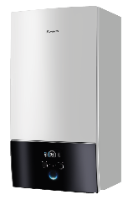

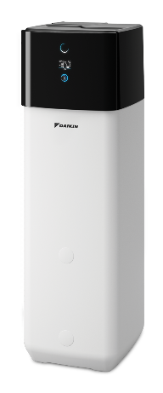

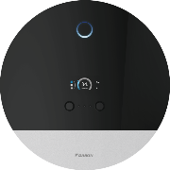
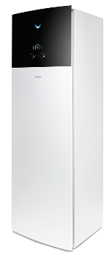
Daikin Altherma 3 вътрешни тела
Подов/интегриран
Стенен
ECH₂O /Компакт
Вътрешно тяло "всичко в едно" с пълна интеграция на хидравличните компоненти
Гъвкав и компактен монтаж
Вътрешно тяло всичко в едно с
пластмасов бойлер за БГВ с възможност за връзка със солар
The Daikin Eye / Окото на Daikin
Интуитивното око Daikin ви показва в реално време състоянието на вашата система. Синьото е перфектно! Ако окото стане червено, е възникнала грешка.
Висока гъвкавост за монтаж и връзка за БГВ
Компактен модул с намалено пространство за инсталиране
Комбинация с отделен водосъдържател за БГВ до 500 л, със или без соларна система
Максимално увеличаване на възобновяемата енергия с топ комфорт за приготвяне на гореща вода
Соларна опция за БГВ и отопление.
Лек пластмасов резервоар
Бивалентен вариант
Компактен
Перфектно решение за ново строителство
Всички компоненти и връзки са фабрично монтирани
БГВ: без нужда от ел. нагревател (бустер)
Необходимо е малко инсталационно пространство.
Бързо конфигуриране
9 стъпков съветник за конфигурация
Лесно за използване
Апелиращ дизайн
Цветен интерфейс с висока разделителна способност
Mode | Отопление / Отопление и охлаждане
BUH | 6, 9 kW
Tank | Неръждаем 180 и 230 литра
Bizone | Интегрирани двузонови модели
Mode | Отопление / Отопление и охлаждане
BUH | 6, 9 kW
Mode | Отопление / Отопление и охлаждане
BUH | Опция (3, 6, 9 KW)
Tank | Полипропилен 300 и 500 литра

Slide 7



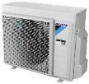






Daikin Алтерма 3 R (4-6-8 kW)
СЪВМЕСТИМА С ВЪТРЕШНИ ТЕЛА
Стандартът на термопомпа за ново строителство
ОСНОВНИ ПОЛЗИ
Идеална за новопостроени и нискоенергийни къщи
Най-добра сезонна ефективност, осигуряваща най-големи спестявания на текущи разходи
Лесен монтаж и обслужване
ERGA-E SERIES
58 KG
Daikin Алтерма 3 и MMI
740x884x388 mm
ХАРАКТЕРИСТИКИ НА ПРОДУКТА
Onecta приложение
Клас 4 / 6 / 8 kW
1~ 230 V
65° C
-25 °C
4,56
3
До
ТИВ @10°C
Мин.работен диапазон
SCOP среден климат, ТИВ 35 °C
Тип вътрешни тела които могат да се свързват
При среден климат 35°C

Slide 8
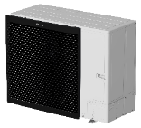
Daikin Алтерма 3 R (11-14-16 kW)
СЪВМЕСТИМА С ВЪТРЕШНИ ТЕЛА
Стандартът на термопомпа за ново строителство
ОСНОВНИ ПОЛЗИ
Идеална за новопостроени и нискоенергийни къщи
Най-добра сезонна ефективност, осигуряваща най-големи спестявания на текущи разходи
Лесен монтаж и обслужване
ERLA-D SERIES
101 KG
Daikin Алтерма 3 и MMI
870x1100x460 mm
ХАРАКТЕРИСТИКИ НА ПРОДУКТА
Onecta приложение
Клас 11 / 14 /16 kW
1~ 230 V / 3~400 V
60° C
-25 °C
4,63
3
До
ТИВ @10°C
Мин.работен диапазон
SCOP среден климат, ТИВ 35 °C
Тип вътрешни тела които могат да се свързват
При среден климат 35°

Slide 9
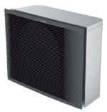






Daikin Алтерма 3 R MT (клас 08-10-12)
СЪВМЕСТИМА С ВЪТРЕШНИ ТЕЛА
Вашата най-добра възобновяема алтернатива на R32 за подмяна на бойлер, съчетаваща производителност, акустика и дизайн.
ОСНОВНИ ПОЛЗИ
Изключителна производителност при много ниска температура
Изключително тиха
Уникален дизайнерски модул, вписващ се в околната среда
ERRA-E SERIES
Daikin Алтерма 3 и MMI
118 KG
1270 x533x1003 mm
ХАРАКТЕРИСТИКИ НА ПРОДУКТА
Onecta приложение
Клас 8/ 10 / 12 kW
65° C
58 dBA
-25 °C
1~ 230 V or 3~ 400 V
ТИВ 65°C при -15 °C
На термопомпен режим на работа
Erp Сила на звука
Работен диапазон до -25 °C
Висока мощност при ниски температури
Хладилно разделен тип връзка
До
При 35°C среден климат
До
R32 хл.агент с ПГЗ 675 и 30 % по-малко зареждане с хл.агент
Сливане с околната среда
Сигнал за неизправност към инсталатора
Дистанционна помощ при отстраняване на проблеми
Спецификациите и данните, споменати по-горе, са временни и подлежат на промяна!!

Slide 10
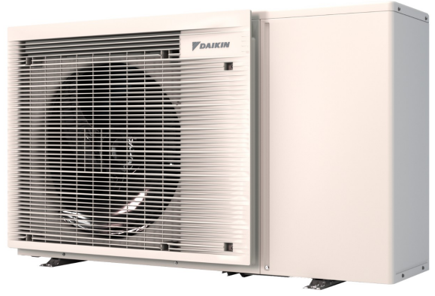



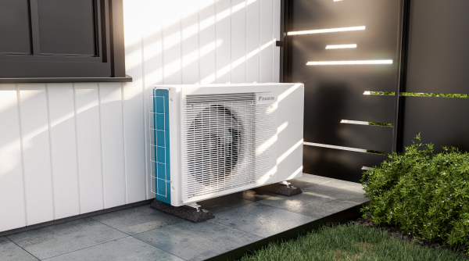
Daikin Алтерма 3 M (4-6-8 kW)
СЪВМЕСТИМА С ВЪТРЕШНО ТЯЛО (ВОДОСЪДЪРЖАТЕЛ, РЕЗЕРВОАР)
Термопомпената моноблок система е идеалната опция за потребители, които имат ограничено вътрешно пространство за монтаж
ОСНОВНИ ПОЛЗИ
Външно тяло „всичко в едно“: необходимо е по-малко вътрешно пространство
Изисква се само водна връзка към външното тяло
Лесна инсталация с модул за пестене на място
EBLA/EDLA SERIES
EKHWP
EKHWS(P)-D
88 KG
770x1,250x362 mm
Onecta приложение
Клас 4 / 6 / 8 kW
ХАРАКТЕРИСТИКИ НА ПРОДУКТА
1~ 230 V
55° C
-25 °C
До
ТИВ
@-15°C
Мин.работен диапазон
Опционален резервен нагревател
При 35°C среден климат

Slide 11
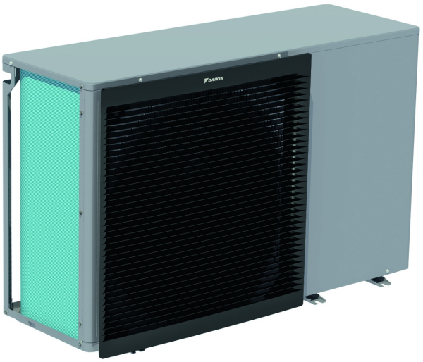
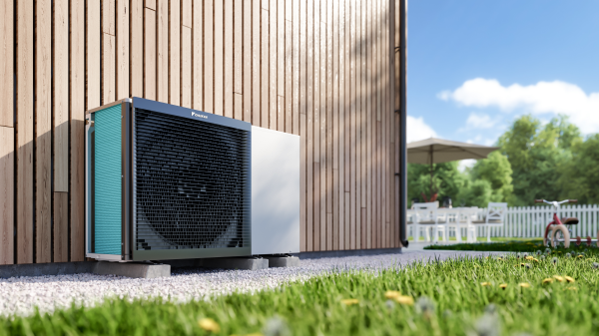
Daikin Алтерма 3 M (9-11-14-16 kW)
СЪВМЕСТИМА С ВЪТРЕШНО ТЯЛО (ВОДОСЪДЪРЖАТЕЛ, РЕЗЕРВОАР)
Първият моноблок от трето поколение на Daikin!
Термопомпената моноблок система е идеалната опция за потребители, които имат ограничено вътршно пространство за монтаж
ОСНОВНИ ПОЛЗИ
EBLA/EDLA SERIES
Външно тяло „всичко в едно“: необходимо е по-малко вътрешно пространство
Изисква се само водна връзка към външното тяло
Лесна инсталация с модул за пестене на място
147
EKHWP
EKHWS(P)-D
870x1380x460 mm
Клас 9 / 11 / 14 / 16kW
Onecta приложение
1~ 230 V or 3~ 400 V
До
ХАРАКТЕРИСТИКИ НА ПРОДУКТА
При 35°C среден климат
60° C
-25 °C
тив
@-7°C
Мин.работен диапазон
Опционален резервен нагревател

Slide 12


Daikin Алтерма 3 H HT (клас 14-16-18)
СЪВМЕСТИМА С ВЪТРЕШНИ ТЕЛА
Вашата най-добра възобновяема алтернатива на R32 за подмяна на котел, съчетаваща производителност, акустика и дизайн.
ОСНОВНИ ПОЛЗИ
Изключителна производителност при много ниска температура
Изключително тиха
Уникален дизайнерски модул, вписващ се в околната среда
EPRA-D7 SERIES
Daikin Алтерма 3 и MMI
151 KG
1270 x533x1003 mm
ХАРАКТЕРИСТИКИ НА ПРОДУКТА
Onecta приложение
Клас 14 / 16 / 18 kW
70° C
35 dBA
-28 °C
1~ 230 V or 3~ 400 V
ТИВ 70 °C при -15 °C
само на термопомпен режим
Звуково налягане
35 dB(A) на 3 m
Работен диапазон до -28 °C
Висока мощност при ниски температури
Концепция – водно разделен тип
До
При 35°C среден климат
R32 хл.агент с ПГЗ 675 и 30 % по-малко зареждане с хл.агент
Сливане с околната среда
Сигнал за неизправност към инсталатора
Дистанционна помощ при отстраняване на проблеми

Slide 13

Daikin Altherma 3 H MT (клас 08-10-12)
СЪВМЕСТИМА С ВЪТРЕШНИ ТЕЛА
Вашата най-добра възобновяема алтернатива на R32 за подмяна на котел, съчетаваща производителност, акустика и дизайн.
ОСНОВНИ ПОЛЗИ
Изключителна производителност при много ниска температура
Изключително тиха
Уникален дизайнерски модул, вписващ се в околната среда
EPRA-E SERIES
Daikin Алтерма 3 и MMI
118 KG
1270 x533x1003 mm
ХАРАКТЕРИСТИКИ НА ПРОДУКТА
Onecta приложение
Class 8/ 10 / 12 kW
65° C
35 dBA
-28 °C
1~ 230 V or 3~ 400 V
ТИВ 65°C при -15 °C
само на термопомпен режим
Звуково налягане
35 dB(A) на 3 m
Работен диапазон до -28 °C
Висока мощност при ниски температури
Концепция – водно разделен тип
До
При 35°C среден климат
R32 хл.агент с ПГЗ 675 и 30 % по-малко зареждане с хл.агент
Сливане с околната среда
Сигнал за неизправност към инсталатора
Дистанционна помощ при отстраняване на проблеми

Slide 14


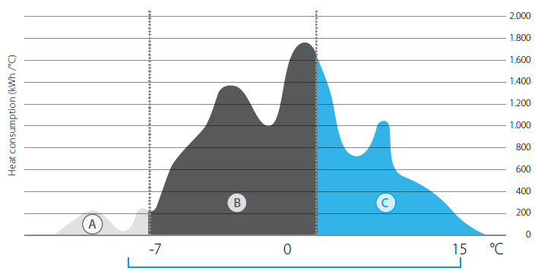
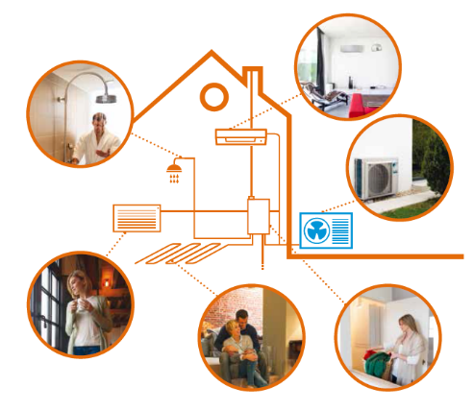




Daikin Алтерма R Hybrid
Вътрешно тяло (котел)
Правилният баланс между производителност и екологичен отпечатък
ОСНОВНИ ПОЛЗИ
EHY2KOMB-A SERIES
Клас на котела 33 kW
EVLQ-CV3
Възможно е свързване в мулти сплит конфигурация
Рентабилна
Природосъобразна
1~ 230 V
54 KG
735x832x307 mm
Onecta приложение
Термопомпа клас 5 -8 kW
ХАРАКТЕРИСТИКИ НА ПРОДУКТА
1~ 230 V
55° C
-25°C
ТИВ @-10°C
Мин.работен диапазон
Plug and Play Няма нужда от други части, помпената група е интегрирана вътре
Комбинация мулти

Slide 15

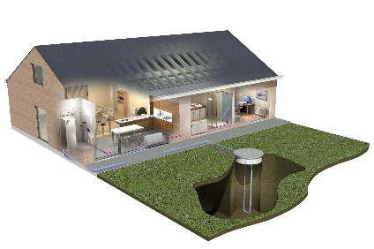
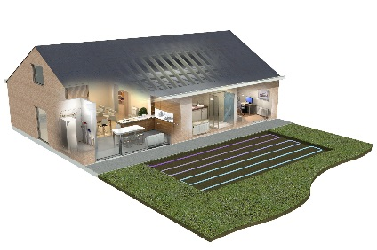



Daikin Алтерма 3 GEO
Геотермална инсталация
Ново поколение реверсивна термопомпа (земен източник) с R-32
ОСНОВНИ ПОЛЗИ
Най-висока производителност дори в най-студения климат
По-лесна инсталационна конфигурация и поддръжка
Дистанционно наблюдение и контрол
EGSA(H/X)-D SERIES
222 KG
597x666x1891 cm
ХАРАКТЕРИСТИКИ НА ПРОДУКТА
Клас 6 / 10 kW
65° C
-10°C
5,73
1~ 230 V / 3~ 400 V
1-10kw
ТИВ @-10°C
Mин.входна температура
SCOP студен климат, ТИВ 35 °C
Активно охлаждане с висока ефективност
Висок диапазон на модулация Непрекъсната работа на инвертора до 1kW
180 L
39
dbA
Onecta приложение
До
До
Дистанционно наблюдение и контрол
Сила на звука
(Ecodesign условия)
Вграден резервоар за БГВ от неръждаема стомана
Подвижен компресорен модул

Slide 16
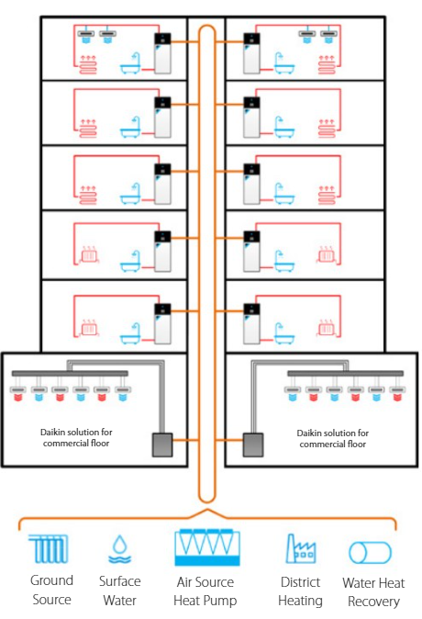
Daikin Алтерма 3 WS
Инсталация
Реверсивна термопомпа с воден източник с R-32 за колективно приложение
ОСНОВНИ ПОЛЗИ
Най-висока производителност дори в най-студения климат
Опростено свързване към главния воден контур
Дистанционно наблюдение и контрол
Топ връзки
EWSA(H/X)-D SERIES
222 KG
597x666x1891 cm
ХАРАКТЕРИСТИКИ НА ПРОДУКТА
Клас 6 kW
1~ 230 V / 3~ 400 V
60° C
-10°C
6,69
1-10kw
180 L
60°C само при термопомпен режим на работа
Мин.входна температура
SCOP среден климат, ТИВ 35 °C
Активно охлаждане с висока ефективност
Висок обхват на модулация Непрекъсната работа на инвертора
До
Onecta проложение
26,7
dbA
До
Дистанционно наблюдение и контрол
Налягане на звука @1m
Space heating (W10/W55)
Вграден резервоар за БГВ от неръждаема стомана
Подвижен компресорен модул

Slide 17

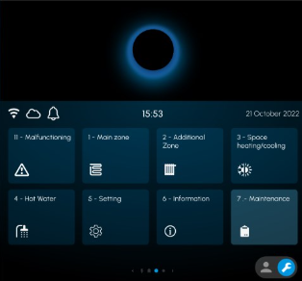


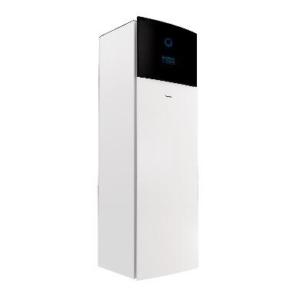
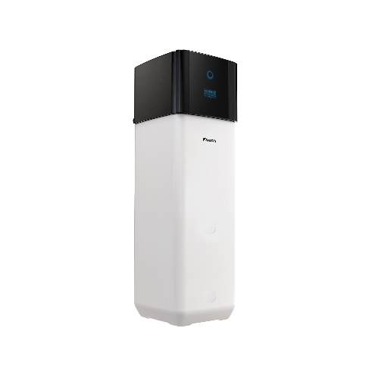
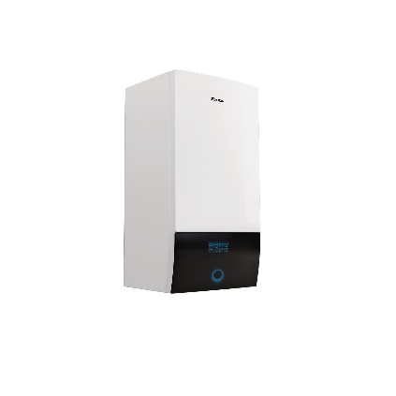
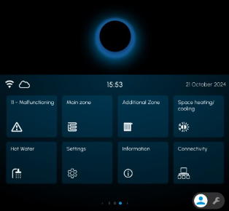
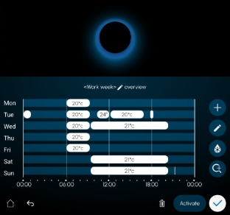
Daikin Altherma 4 вътрешни тела
Подов/интегриран
Стенен
ECH₂O /Компакт
- Нов интуитивен MMI 4 с 5” цветен touch screen
Вътрешно тяло "всичко в едно" с пълна интеграция на хидравличните компоненти
Гъвкав и компактен монтаж
Вътрешно тяло всичко в едно с
пластмасов бойлер за БГВ с възможност за връзка със солар
Лесен достъп на клиента до основните функционалности
Висока гъвкавост за монтаж и връзка за БГВ
Компактен модул с намалено пространство за инсталиране
Комбинация с отделен водосъдържател за БГВ до 500 л, със или без соларна система
Максимално увеличаване на възобновяемата енергия с топ комфорт за приготвяне на гореща вода
Соларна опция за БГВ и отопление.
Лек пластмасов резервоар
Бивалентен вариант
Компактен
Перфектно решение за ново строителство
Всички компоненти и връзки са фабрично монтирани
БГВ: без нужда от ел. нагревател (бустер)
Необходимо е малко инсталационно пространство
Настройките на инсталатора се виждат само в режим на инсталатор
Mode | Отопление и охлаждане (без H/O)
BUH | 6, 9 kW (многостъпков)
Tank | Неръждаем 180 и 230 Литра
Mode | Отопление и охлаждане (без H/O)
BUH | 6, 9 kW (многостъпков)
Mode | Отопление и охлаждане (без H/O)
BUH | 3,6,9 kW (многостъпков)
Tank | Полипропилен 300 и 500 литра
Блоково базирано лесно планиране за охлаждане и отопление

Slide 18
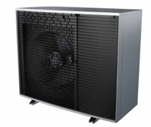







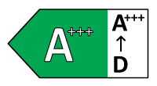

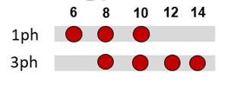

Daikin Altherma 4 H (06-08-10-12-14 kW)
Daikin Altherma 4 е изключително ефективна високотемпературна термопомпа въздух-вода, създадена да покрие нуждите на съществуващи къщи с традиционна отоплителна инфраструктура.
Създадена за лесен преход към по-ефективна, устойчива, удобна и безопасна система за отопление.
СЪВМЕСТИМА С ВЪТРЕШНИ ТЕЛА
R290
EPSK SERIES
ХАРАКТЕРИСТИКИ НА ПРОДУКТА
H 1122 x W1330 x D600 mm
До 75° C
45
dba
-28 °C
Мощност 6 ~ 14 kW
ТИВ 75 °C при -15 °C
Нисък ERP звук
Работен диапазон до -28 °C
Висока мощност при студена среда
До 13kW при -7/55°C
- Подово , ECH2O и стенно вътрешни тела
- Многостъпков BUH in 0,5 kW or 1,0 kW стъпки
1~ 230 V or 3~ 400 V
At 35°C average climate
Хладилен агент R290 с GWP (потенциал за глобално затопляне) 3
- Сигнал за неизправност на инсталатора
- Настройки на отдалечен инсталатор
- Инструмент за въвеждане в експлоатация E-care
- Нов MMI 4 с 5” цветен touch screen
- WLAN стандартно
At 55°C average climate
Стилна визия, съчетаваща се с околната среда
Up to
Domestic Hot Water
Концепция водно – разделен тип

Slide 19
Отоплителни Излъчватели
ТЕРМОПОМПЕНИ КОНВЕКТОРИ
ПОДОВО ОТОПЛЕНИЕ
Daikin Altherma HPC е термопомпен конвектор, който въплъщава в един продукт най-добрите решения за отопление и охлаждане.
Налични 3 конфигурации: стояща на пода, скрита, монтирана на стена
Регенеративно отопление през зимата и охлаждане през лятото. Системите за подово отопление Daikin осигуряват целогодишен комфорт.

Slide 20
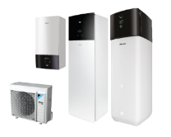
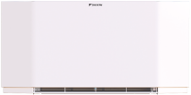
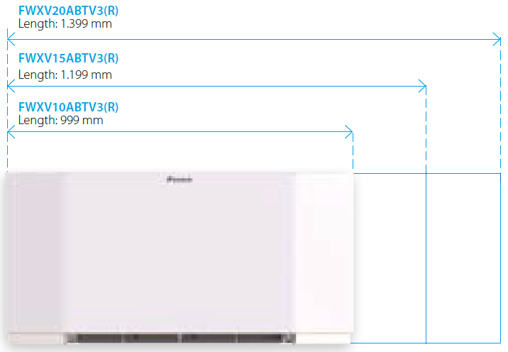





Daikin Алтерма HPC – Стоящи на пода
ОПТИМАЛНА СЪВМЕСТИМОСТ НА СИСТЕМАТА
Перфектните термопомпени конвекторни нискотемпературни генератори, съчетаващи стилен дизайн, минимален размер и нисък шум
ОСНОВНИ ПОЛЗИ
Монтира се лесно във всяка среда благодарение на размера и дизайна
Идеално съвпадение с нискотемпературни генератори
Много нисък звук
Клас 10 / 15 / 20
ХАРАКТЕРИСТИКИ НА ПРОДУКТА
Тънък размер
С дълбочина от само 135 мм Daikin Алтерма HPC може да се инсталира във всяко домашно или жилищно жилище.
Перфектна комбинация
Този термопомпен конвектор е естественият излъчвател за отопление и охлаждане, който върви с чисто новата гама от продукти Daikin Алтерма 3.
FWXV20ABTV3(R)
Дължина: 1399 мм
Отоплителна мощност при 35/30°C
1.66 kW
DC Инвертор
Благодарение на тази нова технология Daikin Алтерма HPC има изключително ниска консумация на електроенергия и перфектна стабилност на функциониране.
FWXV15ABTV3(R)
Дължина: 1199 мм
Отоплителна мощност при 35/30°C
1.29 kW
Модулиран въздушен поток
Докато стандартните “on off” продукти редуват глупави въздушни потоци до пълно спиране, с Daikin Алтерма HPC въздушният поток е в същото време ефективен и незабележим.
FWXV10ABTV3(R)
Дължина: 999 мм
Отоплителна мощност при 35/30°C
0.82 kW
Контроли
Smartouch управлява на най-високо ниво както по отношение на дизайна, така и на функциите, в широка гама от разновидности и версии.
Notes:
Add the info of feature in-door air quality

Slide 21
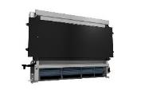
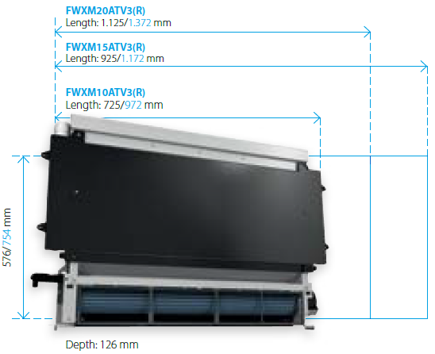

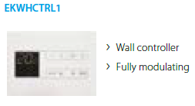
Daikin Алтерма HPC - Скрити
ОПТИМАЛНА СЪВМЕСТИМОСТ НА СИСТЕМАТА
Перфектните термопомпени конвекторни нискотемпературни генератори, съчетаващи стилен дизайн, минимален размер и нисък шум
ОСНОВНИ ПОЛЗИ
Монтира се лесно във всяка среда благодарение на размера и дизайна
Идеално съвпадение с нискотемпературни генератори
Много нисък звук
Клас 10 / 15 / 20
ХАРАКТЕРИСТИКИ НА ПРОДУКТА
Тънък размер
С дълбочина от само 135 мм Daikin Алтерма HPC може да се инсталира във всяко домашно или жилищно жилище.
Перфектна комбинация
Този термопомпен конвектор е естественият излъчвател за отопление и охлаждане, който върви с чисто новата гама от продукти Daikin Алтерма 3.
FWXM20ATV3(R)
Дължина: 1125/1372 мм
Отоплителна мощност при 35/30°C
1.66 kW
FWXM15ATV3(R)
Дължина: 925/1172 мм
Отоплителна мощност при 35/30°C
1.29 kW
Може да се позиционира хоризонтално или вертикално. За хоризонтален монтаж на таван се предлагат 3 различни възможности:
››Хоризонтален покриващ панел и вертикална решетка за изход на въздух
››Хоризонтална всмукателна решетка и вертикална решетка за изход на въздух›
›Хоризонтални входни и външни решетки за изход на въздух
FWXM10ATV3(R)
Дължина: 725/972 мм
Отоплителна мощност при 35/30°C
0.82 kW
Контроли

Slide 22

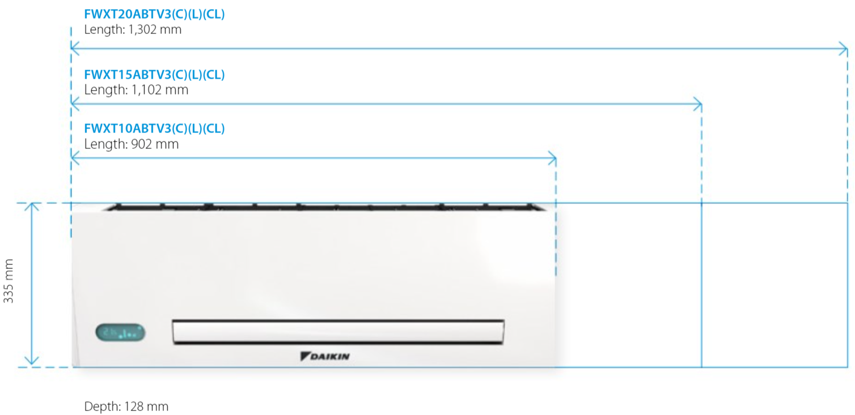

Daikin Алтерам HPC – Стенен
ОПТИМАЛНА СЪВМЕСТИМОСТ НА СИСТЕМАТА
Перфектните термопомпени конвекторни нискотемпературни генератори, съчетаващи стилен дизайн, минимален размер и нисък шум
ОСНОВНИ ПОЛЗИ
Монтира се лесно във всяка среда благодарение на размера и дизайна
Идеално съвпадение с нискотемпературни генератори
Много нисък звук
Клас 10 / 15 / 20
ХАРАКТЕРИСТИКИ НА ПРОДУКТА
Тънък размер
Daikin Алтерма HPC е компактно тяло, изработено от дизайнерски метален корпус, включващ всички вентили.Неговото приложение за окачване на стена спестява място на пода за мебели и декорация.
Перфектна комбинация
Този термопомпен конвектор е естественият излъчвател за отопление и охлаждане, който върви с чисто новата гама от продукти Daikin Алтерма 3.
FWXT20ATV3
Дължина: 1302 мм
Отоплителна мощност при 35/30°C
1.08 kW
FWXT15ATV3
Дължина: 1102 мм
Отоплителна мощност при 35/30°C
0.69 kW
Контроли
Избор на:
Напълно модулиращ контролер, позволяващ дистанционно управление на тялото.
Инфрачервено дистанционно управление и вграден сензорен панел
FWXT10ATV3
Дължина: 902 мм
Отоплителна мощност при 35/30°C
0.48 kW

Slide 23
Контрол
ЖИЧЕН
БЕЗЖИЧЕН
МАДОКА
Onecta приложение
Стаен контролер цифров или аналогов
Базова станция
Задвижка
Стаен контролер
Базова станция
Задвижка
Сензор за врата/прозорец
Сензор за стая
Точка за достъп
Мулти I/O кутия
TRV
Жичен стаен контролер

Slide 24




Daikin Жичен Контрол
Дигитален Стаен Контролер (Digital Room controller)
Натиснете въртящия се бутон за активиране на менюта или функции. Завъртането сменя между менюта и функции, натискането ги отваря.Направете вашите настройки и потвърдете с натискане. Ако не се извърши никаква операция, дисплеят се връща към първоначалното си състояние след приблизително 30 секунди.
Аналогов Стаен Контролер (Analogue Room Controller)
Завъртането променя целевата температура
Калибриране на зададената стойност: Отстранете въртящия се контрол и задайте корекция на целевата стойност: възможно е подравняване между -2K ... +2K.
По избор – Ограничаващ температурен диапазон: Поставете и настройте ограничителите за минимална и максимална температура.
Задвижка (Valve actuator)
Задвижката на Daikin е термоелектрическа задвижка на вентили за отваряне и затваряне, на отоплителни дистрибутиращи кръгове на системи за скрито подово отопление и охлаждане.
Базова Станция (Base Station)
Жичната базова станция на Daikin за подово отопление е централното свързващо устройство за контрол на температурата стая по стая за регулиране на температурата на повърхността на системи за отопление и охлаждане

Slide 25
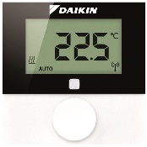
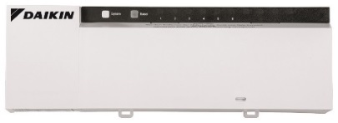
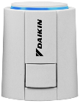

Daikin Безжичен Контрол
Стаен Контролер (Room controller - EKRCTRDI1BA)
Безжичният термостат Daikin регистрира стайната температура и влажността в зададената отоплителна зона и ги регулира чрез свързани радиаторни термостати или базовата станция за регулиране на температурата на пода.Стайният контролер предлага достъп до всички специфични за стаята и системата параметри със своята широка функционалност. Прецизното регистриране на температурата позволява да се създаде идеално съчетана система за контрол на температурата стая по стая за максимален комфорт на потребителя.
Базова станция (Base station - EKRUFHT61V3)
Безжичната базова станция Daikin е част от системата Daikin Home Controls за управление на до девет 230 V задвижки. Благодарение на ефективната и сигурна радиотехнология, не е необходимо да се полагат кабели, за да се даде възможност за работа. Базираното изискване на регулиране за стая по стая може да се извършва гъвкаво чрез безжичния цифров термостат или чрез приложението Daikin с помощта на Daikin точка за достъп (Access Point). В случай, че за работа се използва и Daikin мулти IO кутия (Multi IO Box), може да се управлява дори термопомпа или котел. Ако системата работи с повече от девет задвижки, няколко базови станции могат лесно да се използват едновременно.
Задвижка (Valve actuator – EKWCVATR1V3)
Задвижката на Daikin е термоелектрическа задвижка на вентили за отваряне и затваряне, на отоплителни дистрибутиращи кръгове на системи за скрито подово отопление и охлаждане
Сензор за Врата/прозорец (Door/window sensor - EKRDWSWI1BA)
Контактът за прозорец/врата на Daikin е част от безжичната система за управление на дома Daikin и надеждно следи вратите и прозорците. Иновативният сензор не е оборудван с често използван магнитен контакт, но предлага интелигентен оптичен сензор. Няма нужда от допълнителен магнит, което значително намалява усилието за монтаж. Интегрираната инфрачервена светлинна бариера следи вратата или прозореца и разпознава отворената или затворената позиция.Сензорът автоматично позволява намаляване на топлината, която се подава към радиаторите, като комуникира с радиаторните термостати на Daikin веднага щом се отвори прозорец или врата.

Slide 26
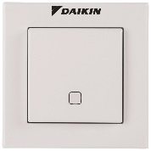
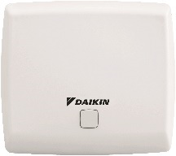
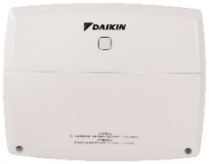

Daikin Безжичен Контрол
Сензор за стая (Room sensor - EKRSENDI1BA)
Сензорът за температура и влажност на Daikin надеждно открива стайната температура и влажност в рамките на системата за управление на дома Daikin. Безжичният сензорен модул регулира стайната температура във връзка с една или повече безжични базови станции на Daikin или безжични радиаторни термостати. Благодарение на батериите, които осигуряват захранване на устройството до две години, плоският сензор може да бъде позициониран почти навсякъде в безжичния обхват. Сензорът за температура и влажност може да се използва с точката за достъп във връзка с приложението Daikin.
Точка за достъп (Access point - EKRACPUR1PA)
Точката за достъп на Daikin е централният елемент на системата за управление на дома Daikin. Точката за достъп е свързана към стандартен рутер и служи като интерфейс между облака на Daikin и безжичните устройства на Daikin Home Controls във вашия дом. Тъй като по време на инсталацията не се събират лични данни, потребителите остават анонимни, въпреки че системата е базирана на cloud решение. След като точката за достъп е свързана към интернет, всички функции могат да бъдат заявени чрез безплатното приложение за смартфон. Интуитивното приложение представя ясен преглед на всички възможни функции.
Мулти I/O кутия (Multi I/O box - EKRMIBEV1V3)
Daikin Multi IO Box работи като отделен контролен блок за превключване на котли, циркулационни и отоплителни помпи в рамките на системата Daikin Home Controls. Могат да се използват до четири базови станции на Daikin без необходимост от точка за достъп. С подходящата конфигурация на превключващ изход или вход, Multi IO Box позволява превключване от зимна към лятна работа, позволявайки не само функция за отопление, но и функция за охлаждане..
Радиаторен термостат (TRV - EKRRVATR1BA)
Радиаторният термостат Daikin е част от системата за управление на дома Daikin и помага за намаляване на разходите за енергия. Интелигентният термостат замества съществуващите радиаторни термостати, позволявайки спестяване на енергия до 30%.Радиаторният термостат може лесно да се монтира на съществуващи вентили с размер на резбата M30, като се използва металната съединителна гайка, без да се налага намеса в отоплителната система. Захранването се осъществява от две АА батерии, предлагащи енергия до 2 години.

Slide 27
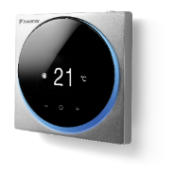
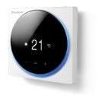


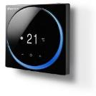




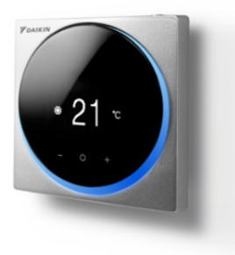
Мадока (Madoka)
Алтернативни модели
Удобно за потребителя кабелно дистанционно управление с първокласен дизайн, ново поколение потребителски интерфейс, преработен и интуитивен
ОСНОВНИ ПОЛЗИ
Интуитивен контрол с първокласен дизайн
Три цвята, подходящи за всеки интериорен дизайн
Лесно настройване на работните параметри
BRC1HHDW
BRC1HHDS
ХАРАКТЕРИСТИКИ НА ПРОДУКТА
BRC1HHDK
80° C
Интуитивно управление чрез сензорен бутон
Компактен, с размери само 85 × 85 мм
Разширени настройки и въвеждане в експлоатациячрез смартфон
BRC1HHDS

Slide 28

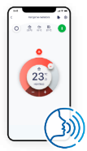



Onecta приложение
Onecta е за хора, които живеят живота си в движение и искат да управляват отоплителната си система от своя смартфон.
ОСНОВНИ ПОЛЗИ
Интуитивен контрол с първокласен дизайн
Лесно настройване на работните параметри
Наблюдение
Гласов контрол
80° C
Контрол
График

Slide 29
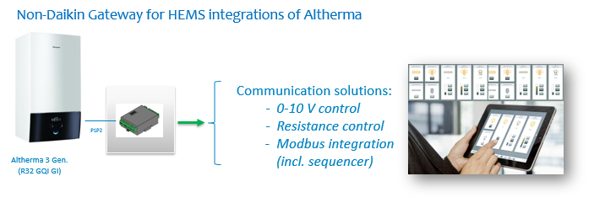
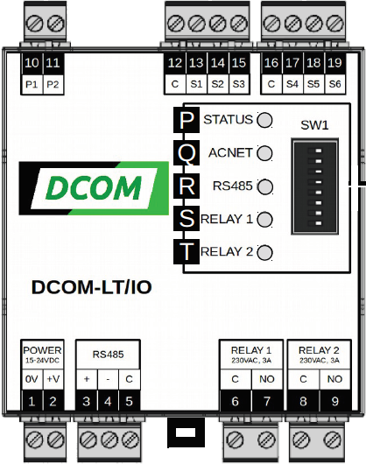
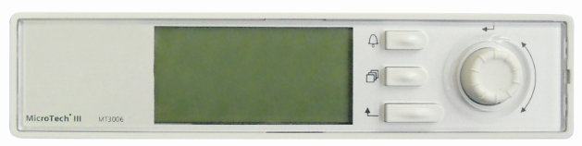
Каскадно управление
DCOM-LT/IO модул за каскадни приложения
DCOM модул свързващ се към EKCC8-W за вашите каскадни приложения
Accessories | Material name | Compatibility
Sequencer | EKCC9-W | Yes

